Slide 1

O’ZBEKISTON RESPUBLIKASI _________ UNIVERSITETI
“_____________________“
fanidan taqdimot

Slide 2

O‘ZBEKISTON BOZORIGA MOBIL QURILMALARNING KIRIB KELISH VA RIVOJLANISH BOSQICHLARI
Bajardi:Muminjonov Nurillo
Tekshirdi:_______________________

Slide 3

REJA:
  Raqamli iqtisodiyotda mobil texnologiyalar
  O‘zbekiston bozoriga mobil qurilmalarning kirib kelishi va rivojlanish bosqichlari
  Xulosa

Slide 4

RAQAMLI IQTISODA MOBIL TEXNOLOGIYALAR
Jahonda axborotlashgan jamiyat jadal shakllanib borayotgan sharoitda raqamli iqtisodiyotda mobil texnologiyalarni rivojlantirish bugungi kundagi eng dolzarb yo‘nalishlardan biri hisoblanadi.O‘zbekiston Respublikasini rivojlantirishning 5 ta ustuvor yo‘nalishi bo‘yicha Xarakatlar strategiyasini amalga oshirish jarayonida raqamli iqtisodiyotni rivojlantishga alohida e’tibor qaratilmoqda. 2018-yil 3-iyulda qabul qilingan O‘zbekiston Respublikasi Prezidentining “O‘zbekiston Respublikasida raqamli iqtisodiyotni rivojlantirish chora-tadbirlari to‘g‘risida”gi PQ-3832-son Qarori ushbu sohaning mamlakatimizning strategik rivojlanishidagi zarurati va ahamiyatini, eng muhim vazifalarni va amalga oshirilishi lozim bo‘lgan tadbirlarni belgilab beradi.

Slide 5
RAQAMLI IQTISODA MOBIL TEXNOLOGIYALAR
Yettita "superplatformalar" –Microsoft va undan keyingi o‘rinda turuvchiApple, Amazon, Google, Facebook, Tencent va Alibaba kompaniyalari umumiy bozor kapitallashuvining uchdan ikki qismini tashkil qiladi.3 SHunday qilib, raqamli texnologiyalarning ko‘plab sohalarida dunyoning qolgan qismi, ayniqsa Afrika va Lotin Amerikasi AQSH va Xitoydan ancha orqada. Mavjud tafovut ilg‘or raqamli texnologiyalarda global ustunlikka intilishning oqibatida yuzaga keladi. AQSH va Xitoyning YAIM hajmi bo‘yicha jahonda birinchi va ikkinchi o‘rinlarni egallab turganligini e’tiborga olsak, raqamli texnologiyalarning mamlakat iqtisodiyotini rivojlantirishda strategik ahamiyatga ega ekanligiga yana bir bor ishonch hosil qilish mumkin.

Slide 6
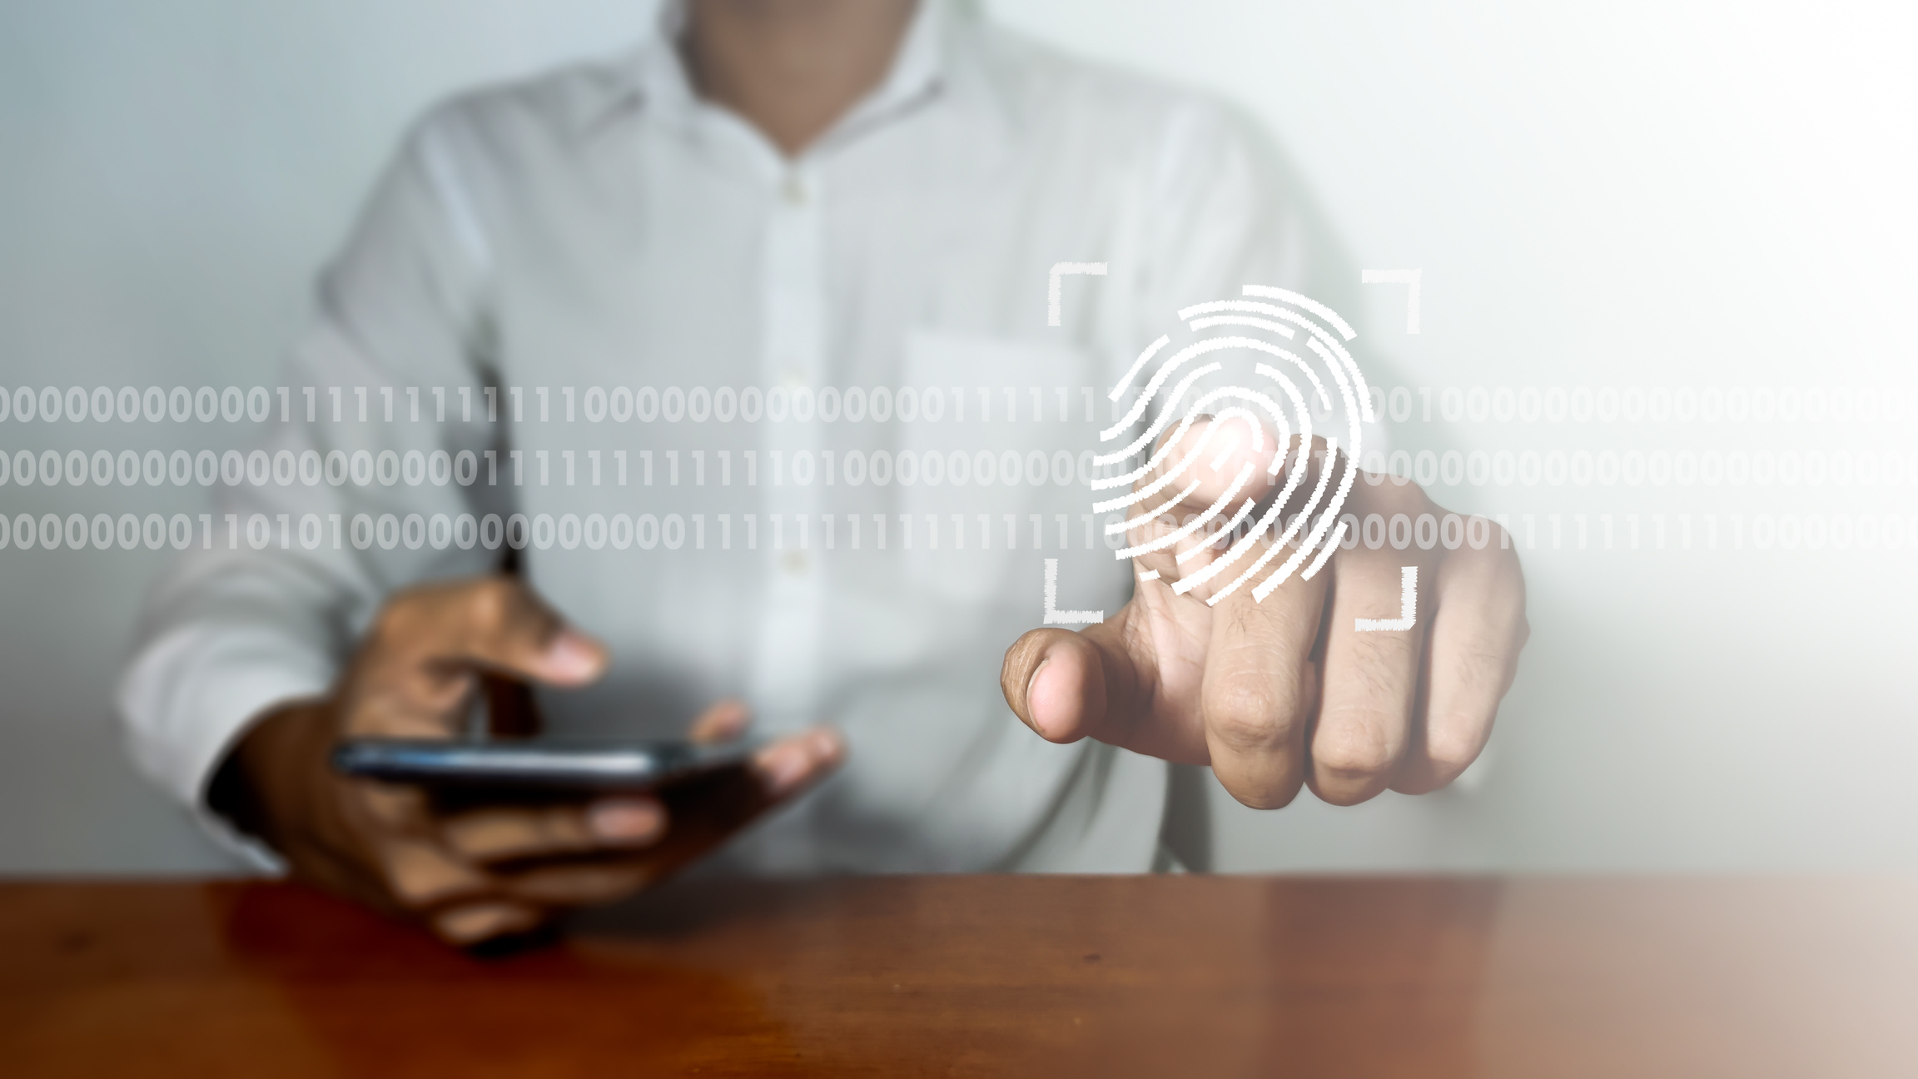
O‘ZBEKISTON BOZORIGA MOBIL QURILMALARNING KIRIB KELISHI VA RIVOJLANISH BOSQICHLARI
Tarmoq abonentlariaro asosiy mobil texnologiya aloqasi xizmatiga quyidagilar kiradi: Telnet–uzoqda turib tarmoqdagi istagan kompyuterni boshqarish rejimi, ya’ni abonentga tarmoqdagi xohlagan EHM da xuddi o‘ziniki kabi, ishlash imkonini beradi FTP(FileTragsftrProtocol)–abonentga tarmoqdagi istagan kompyuterda matnli va ikkilik fayllar bilan o‘zaro muloqot qilishga sharoit yaratib beruvchi fayllar uzatish protokoli. Uzoqdagi kompyuter fayllari shaxsiy kompyuterga nusxalashgandan keyingina unda ishlash uchun (o‘qish, ishlov berish va b.k)kirish imkoniyati beriladi. Fayllarni bir joydan ikkinchi joyga uzatish WWW yordamida amalga oshirilgan taqdirda ham FTP-sistemasi o‘zining tezkorligi va foydalanishdagi oddiyligi tufayli ommaviy xizmat turi bo‘lib qolmoqda.

Slide 7

  O‘ZBEKISTON BOZORIGA MOBIL QURILMALARNING KIRIB KELISHI VA RIVOJLANISH BOSQICHLARI
Bugungi kunda O‘zbekiston mobil uyali bozorida 5 ta kompaniya, ya’ni “Unitel” ( Beeline), Coscom (Ucell),“Untiversal Mobile Systems” ( UMS),“Pubicon Wiretless Communication” va “O‘zbektelekom” AK filiali (Uzmobile) faoliyat ko‘rsatmoqda. Ular mobil oloqa xizmatlarini CDMA-450,CDMA 2000 1X, GSM- 900, GSM-1800 hamda IMT-2000/UMTS (WCDMA) standartlarida taqdim etmoqda

Slide 8

Mobil ta’lim simsiz va mobil tarmoqlarning rivojlanishidan uncha uzoq emas. Elektron ta’limning ajoyib o‘sishi davom etmoqda, lekin uning rivojlanishi asosan simli infratuzilmalarga bog‘liq bo‘lib qolmoqda. Rivojlanayotgan simsiz va mobil tarmoqlar, jamiyatdagi smartfonlarning tezkor kirib borishi, tezkor mobil ta’lim uchun yangi ilovalar yaratilishiga olib keladi.

Slide 9
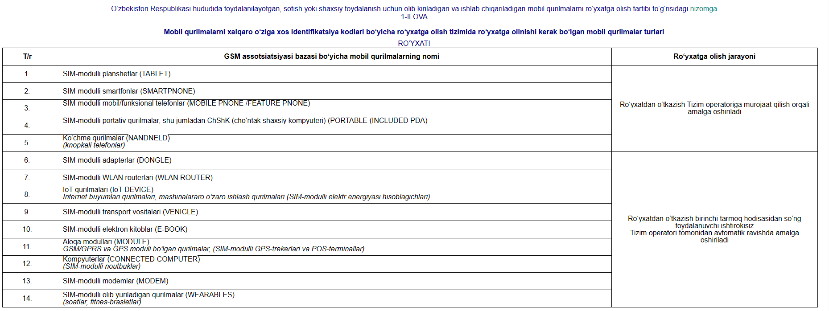

Slide 10
O’zbekiston Respublikasi Vazirlar Mahkamasining 2018-yil 22-oktyabrdagi 847-sonli
Qaroriga ko’ra,O’zbekiston Respublikasiga mobil qurilmalarni olib kirishda xalqaro o’ziga xos identifikatsiya kodlari asosida ro’yxatga olish tizimi joriy etildi.Bunda quyidagicha takliflar kiritildi:
mobil qurilmalardagi o’ziga xos identifikatsiya kodlari to’g’riligini tekshirish orqali
ularning mulkdorlari (egalari) huquqlarining himoya qilinishini ta’minlash;
mobil qurilmalardan ularning mulkdorlarini (egalarini) ogohlantirmasdan noqonuniy
va ruxsatsiz foydalanishga yo’l qo’ymaslik;
xalqaro standartlarga mos kelmaydigan sifatsiz mobil qurilmalar sotilishining oldini
olish.

Slide 11
Bizda “Bu tizimni yo’lga qo’yishdan asosiy maqsad nima? Nima uchun yurtimizga kirib
kelayotgan mobil qurilmalarda birqancha muammolar yuzaga keladi?”- degan savol tug’ilishi tabiiy.Bu tizimni joriy qilishdan asosiy maqsad yurtimizga chet eldan kirib kelayotgan mobil qurilmalarning noqonuniy yo’l bilan kirib kelmasligini ta’minlash bo’lsa,ikkinchidan,kirib kelayotgan har qanday mobil qurilmalarning sifatini tekshirish bo’lib hisoblanadi.Agar mana shu ro’yxatga olish jarayonlari amalgaoshirilsa,yurtimizda ichki bozorlarda sog’lom raqobat
vujudga keladi.Har qanday yangi mobil qurilmalarning IMEI-kodlari ro’yxatdan o’tkazilishi shart.Har bir O’zbekiston Respublikasi fuqarosi o’z mobil qurilmalarini IMEI-kod ro’yxatidan o’tkazishi shart.Mobil qurilmalarni ro’yxatdan o’tkazish uchun SMS,USSD lardan va davlat interaktiv xizmatlaridan foydalanish mumkin.IMEI- kodlarini ro’yxatdan o’tkazish pulli bo’lib hisoblanadi.Bu mahalliy ishlab chiqaruvchilar uchun 10 % bazaviy miqdorda,jismoniy shaxslar uchun 20% turistlar uchun 20% ni tashkil etadi

Slide 12
Hozirgi kungacha O’zbekistonda 30 milliondan ortiq mobil qurilmalar IMEI- kod ro’yxatidan o’tkazilgan.Agar mobil qurilmalar o’g’irlansa yoki yo’qotib qo’yilsa,Ichki Ishlarga murojaat qilinadi va ushbu qurilmaning IMEI-kodi “qora ro’yxat”ga qo’shib qo’yiladi.Agar noqonuniy tarzda ishlatayotgan shaxs ushbu qurilmaning SIM-kartasini o’zgartirsa,bu qurilmani topish imkoni mavjud bo’ladi.Agarda “qora ro’yxat”dagi mobil qurilmalar boshqa davlatga olib chiqib ketilgan taqdirda ham,agar davlatlar o’rtasida o’zaro shartnoma mavjud bo’lsa,bu qurilmani ishlatib bo’lmaydi.Agar mobil qurilmaning ma’lumotlarini o’zgartirishga harakat qilsa,bemalol bu qurilmani topish imkoniyati vujudga keladi

Slide 13
UzIMEI tizimidan faqatgina tugmachali telefonlarni,smartfonlarni IMEI- kodlarini ro’yxatdan o’tkazish mumkin.Noutbuk yoki kompyuterlarni UzIMEI tizimidan ro’yxatdan o’tkazib bo’lmaydi.Agarda biz mobil qurilmaning maqomini bilmoqchi bo’lsak,USSD orqali hech qanday to’lovlarsiz bilishimiz mumkin.UZIMEI tizimi samarali tarzda yo’lga qo’yilsa,ichki bozorimizda sog’lom raqobat vujudga keladi.Bu tizim jahon bozorlarining mahsulotlari ichki bozorimizga kirib kelishida muhim ahamiyatga ega bo’lib hisoblanadi.

Slide 14
Xulosa
Mobil aloqa texnologiyalarning rivojlanishi va raqabatbordoshligini baholash, uning ko‘p jihatliligi va omilliligini hisobga oladigan indikatorlar tizimi umumlashtiriladi. Mobil aloqa texnologiyalarning olinadigan daromad ko‘rsatkichlari qiymat dinamikasining turli omillari ya’ni ichki hamda tashqi. Mobil texnologiyasi muhitida innovatsiya jarayoni juda yuqori suratlar bilan o‘sayotgani odatiy holga aylanib bormoqda. Ayniqsa, bu internet global tarmog‘i uchun harakterlidir. Hozir internet nafaqat behisob hajmdagi axborotga ega bo‘lgan global kompyuter tarmog‘i hisoblanishi bilan birga behisob odamlar uchun prinsipial yangi muloqot qilish muxitiga aylanib bormoqda. Internet gorizontal usul, deb atalishi mumkin bo‘lgan yangi insoniy muloqot usulini kashf etmoqda. U paydo bo‘lgunga qadar muloqot va axborot tarqalishi asosan vertikal tarzda bo‘lgan. Unga talab juda yuqori bo‘lsada, teskari aloqa umuman yo‘q edi. Gazetalarga yuboriladigan xatlar, radio va teleko‘rsatuvlardagi talab va mulohazalar yuqoridagi fikrimizga guvohlik berib turibdi. Mobil texnologiyasi esa, son–sanoqsiz iste’molchilar davrasi uchun axborot tarqalishini ta’minlaydi.

Slide 15

THANK YOU VERY MUCH!

